Slide 1
Bài 109
THỰC HÀNH CẮT, GHÉP
HÌNH PHẲNG
(Sách giáo khoa Toán 4 - Tập hai - Trang 32)

Slide 2
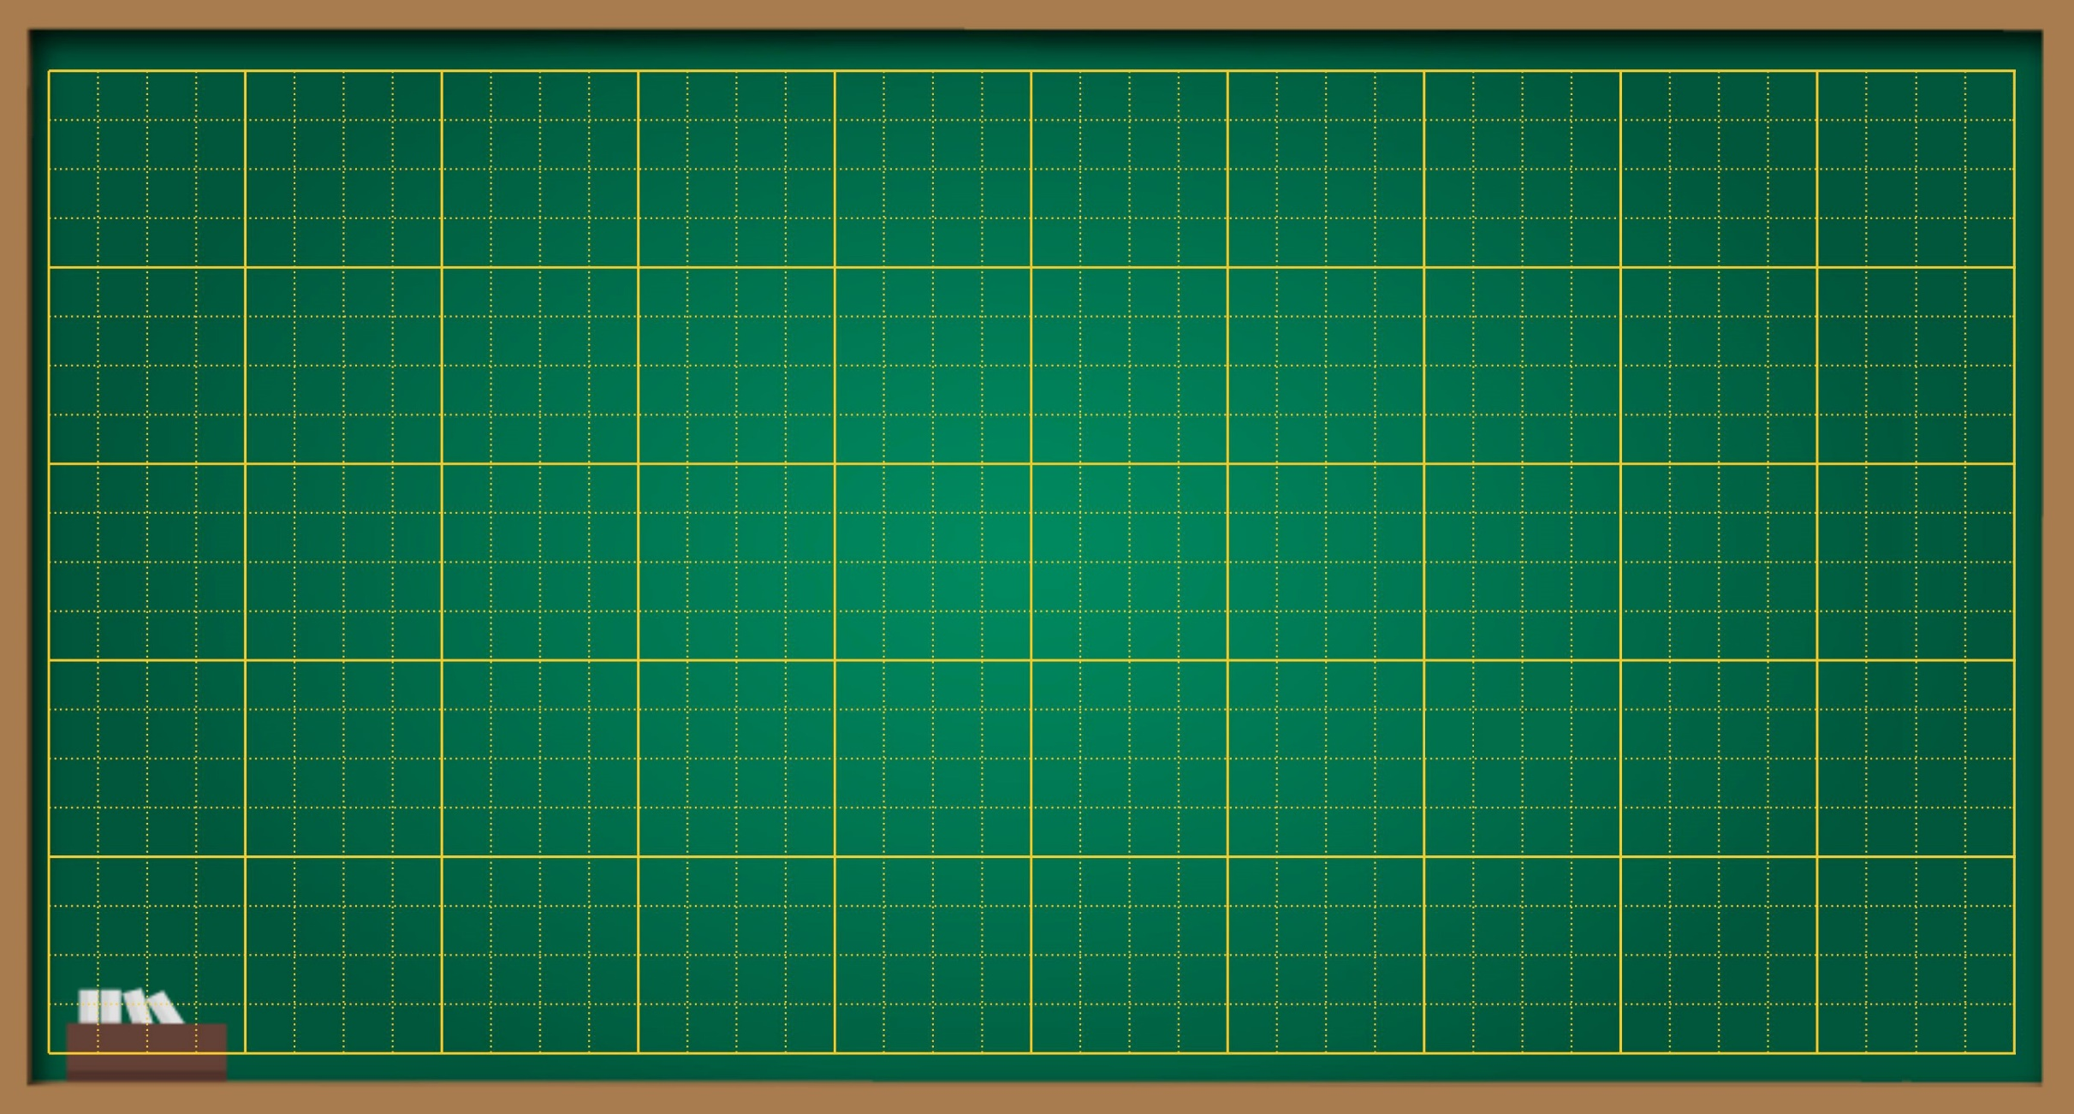
Thứ … ngày … tháng … năm ….
Bài 109
Thực hành cắt, ghép hình phẳng

Slide 3
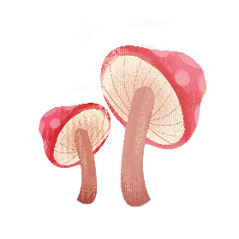
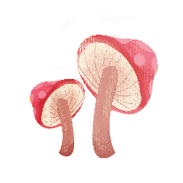
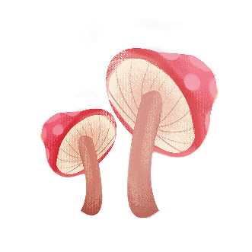
Măng Non
KHÁM PHÁ

Slide 4
1. a) Thực hiện các thao tác sau:

Slide 5
1. b) Em hãy gấp một tờ giấy A4 rồi cắt để được một hình thoi có cạnh 8cm.
8cm

Slide 6
2. Cho hình bình hành. Hãy cắt mảnh bìa đó thành các mảnh nhỏ để ghép lại được một hình chữ nhật.

Slide 7
Vận dụng

Slide 8
3. Cho hai mảnh bìa hình thoi có kích thước như nhau. Hãy cắt hai mảnh bài đó thành các mảnh nhỏ để ghép lại được một hình chữ nhật.

Slide 10
Măng Non
DẶN DÒ

Slide 11
DẶN DÒ
Hoàn thành
bài tập
Chuẩn bị
bài sau

Slide 12
Măng Non
CHÚC CÁC EM HỌC TỐT!

